Slide 1
多语言翻译（问答）平台汇报
小组成员：陈思明、李怡凡、许逸文、岳圣雅、朱纯慧
日期：2018.7.19

Slide 2
目 录
CONTENTS
选题说明
分工说明
进度控制
程序重点解释
问题解决方案
现场演示

Slide 3
01
选题说明

Slide 4
语音识别
将从语音识别模块收到的文字翻译为用户选择的语言，并给用户修改的选择
调用Bing 语音识别API
支持 34 种语言可以在 48 种语言环境、以及 78 种口音下工作
仅此而已？🤔
48
34

Slide 5
语音识别
调用百度翻译API
支持28种语言实时互译，覆盖中、英、日、韩、西、法、泰、阿、俄、葡、德、意、荷、芬、丹等；同时支持28种语言的语言检测。
仅此而已？🤔
将从前端收到的wav文件识别为文字，并给用户修改的选择
28
28

Slide 6
02
分工说明

Slide 7

项目概况
三个大类，四大块工作
Recognize (语音识别类)
检验语音是否符合必应API要求【陈思明】
切片——bing API对语音的长度限制 【李怡凡】
降噪——提高识别准确性 【李怡凡】
调用API 【岳圣雅】
用户修改选项 【许逸文】
Translation (机器翻译类)
检验文本长度——百度 API对文本长度的限制 【许逸文】
调用API 【朱纯慧】
用户名/密码失效的差错处理 【许逸文】
用户修改选项 【朱纯慧、许逸文】
Setting (操作类)
用户选择源语言 【许逸文、朱纯慧】
用户选择译语言 【许逸文、朱纯慧】

Slide 8
项目概况
整合小类
这一部分包括将具体的函数整合在类中
语音识别类【李怡凡】
机器翻译类【许逸文】
操作类 【许逸文】
四大块工作
基础函数撰写
这一部分包括每个类下具体的函数编写，如上页所示，不再赘述
串连整个程序
该部分包括串连整个程序
串连【许逸文、李怡凡】
程序逻辑调整【许逸文】
测试
这一部分包括录制测试文件
测试文件录制
【岳圣雅、李怡凡】
测试日志撰写【许逸文】
报告/汇报
这一部分包括项目介绍报告、进度报告、分工表、项目进展报告（PPT）和汇报工作
【许逸文】

Slide 9
03
项目推进

Slide 10
项目推进
按照计划进行，已完成两个模块的串连，并录制了英文的测试音频，通过了测试！🤙
详见推进表

Slide 11
04
程序重点解释

Slide 12
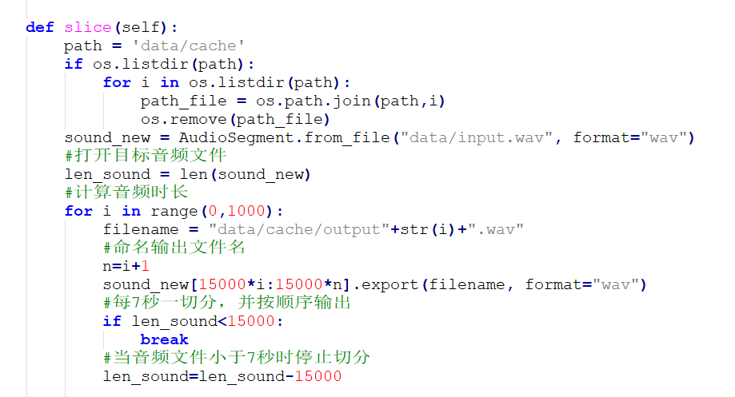
代码分析
切片

Slide 13
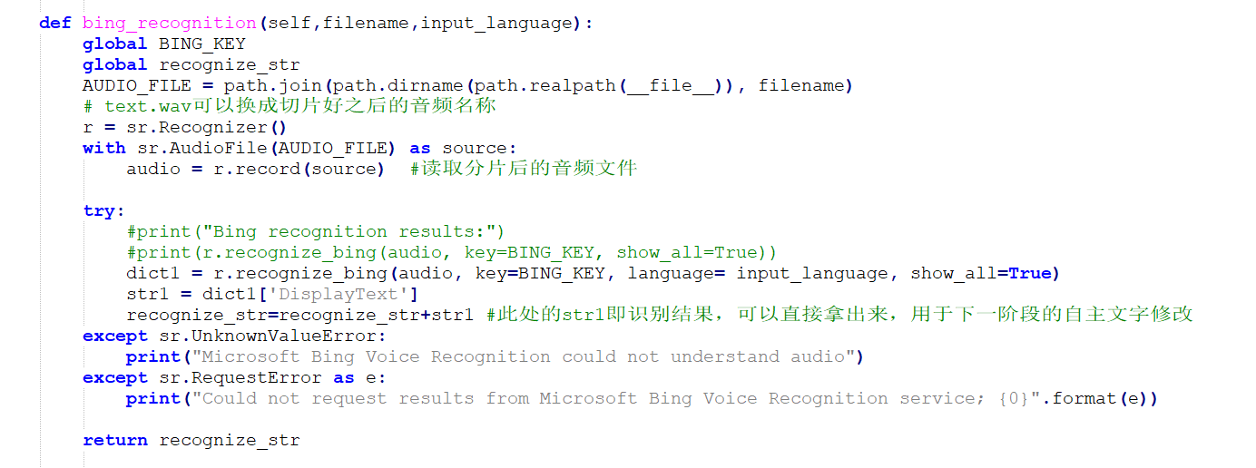
代码分析
调用bing API

Slide 14
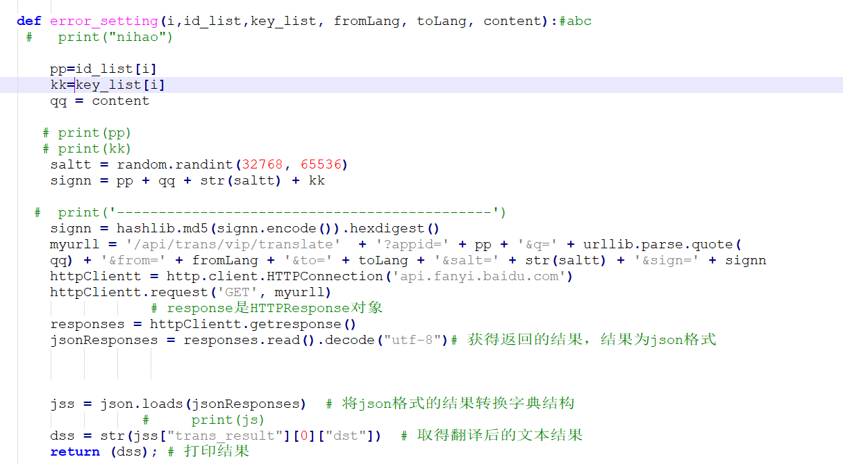
代码分析
用户配置差错处理

Slide 15
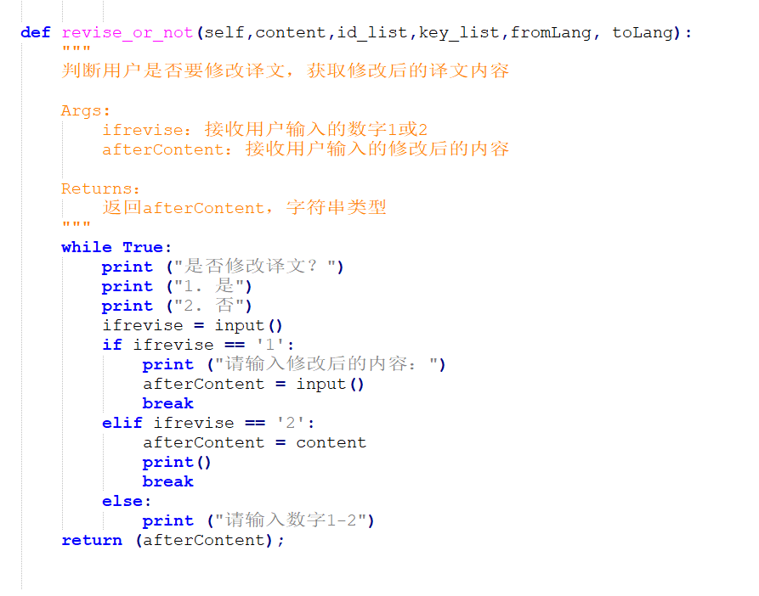
代码分析
用户选择是否修改

Slide 16
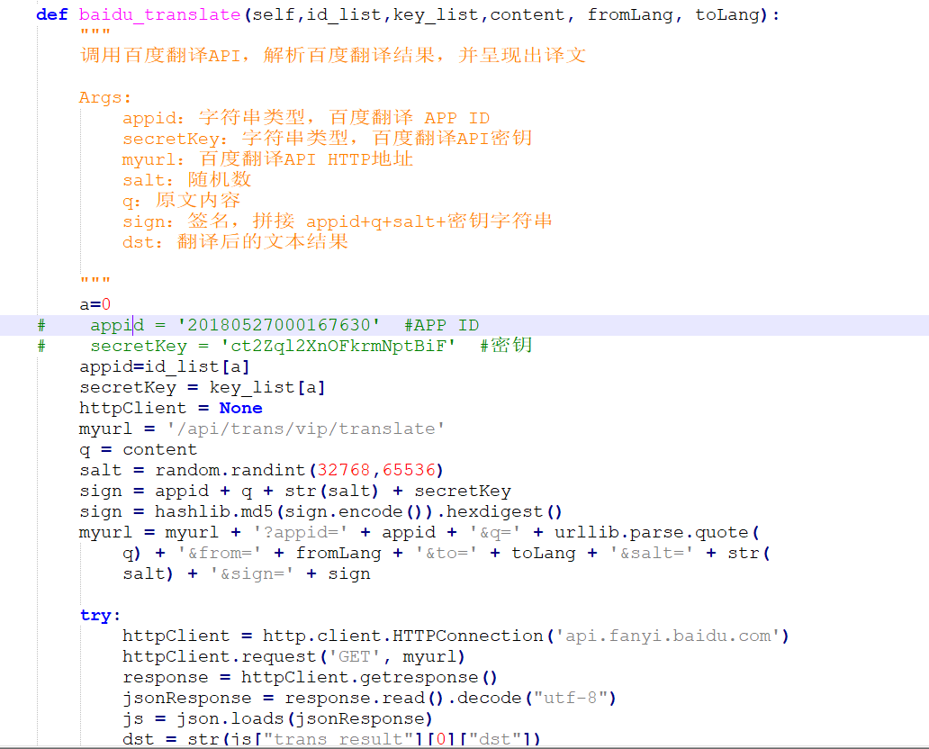
代码分析
调用翻译 API

Slide 17
05
问题解决方案

Slide 18
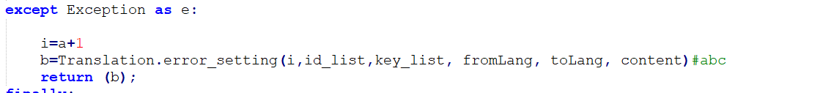
问题方法
翻译 API 用户配置
将用户配置放到差错处理中

Slide 19
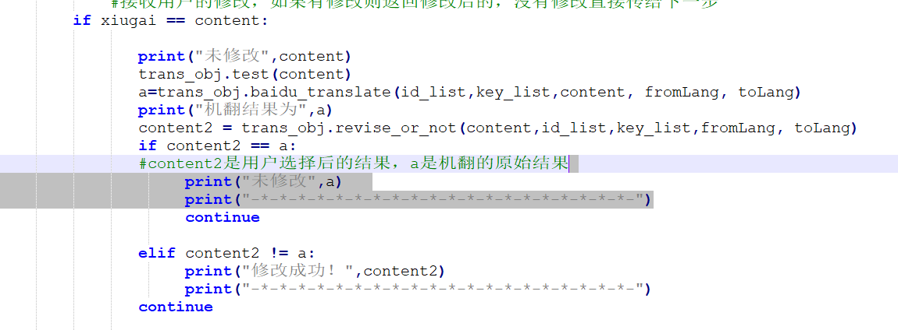
问题方法
两次用户修改的逻辑

Slide 20
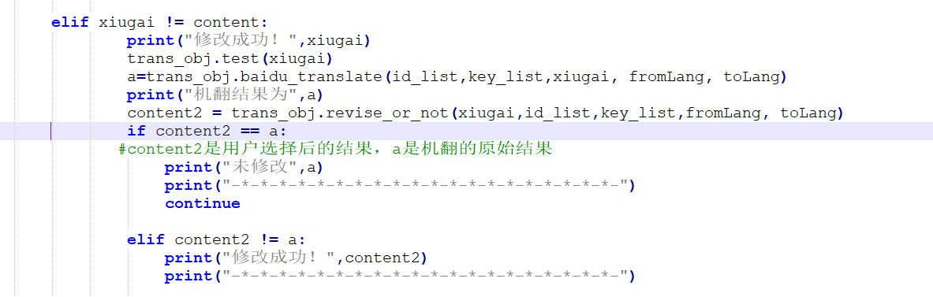
问题方法
两次用户修改的逻辑

Slide 21
06
现场演示

Slide 22
现场演示
先安装
pydu、speechRecognition
http.client
hashlib
json
urllib
random
Option 02
Option 03
Option 04
Option 01
Option 05

